Slide 1
Estrutura de decisão Se...Então
TÉCNICAS DE PROGRAMAÇÃO E ALGORITMOS
Profª Andréia Salmazo Bertasso
e-mail: andreia.bertasso2@etec.sp.gov.br

Slide 2
Definição
A estrutura de decisão também é conhecida como estruturas de controle ou estrutura de seleção;
Tem como objetivo direcionar o fluxo de execução, executando algumas linhas de código caso seja necessário;
As principais estruturas de decisão são:
Se...Então;
Se...Então...Senão;
Selecione...caso;

Slide 3
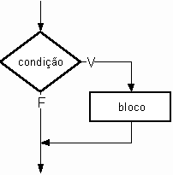
Se...Então
Utilizada quando há necessidade de testar uma condição antes de executar uma ação;
Fluxograma
C#
if (condição)
{
Comandos;
}
Portugol
Se <condição> Então
<comandos>
Fim Se

Slide 4
Condição
Sempre quando há necessidade de comparar dados utilizamos os operadores relacionais;
É necessário testar uma condição, verificando assim se a condição é verdadeira ou falsa;

Slide 5
Operadores relacionais
Símbolo | Descrição
== | Igual
<> Ou != | Diferente
> | Maior
< | Menor
>= | Maior ou igual
<= | Menor ou igual

Slide 6
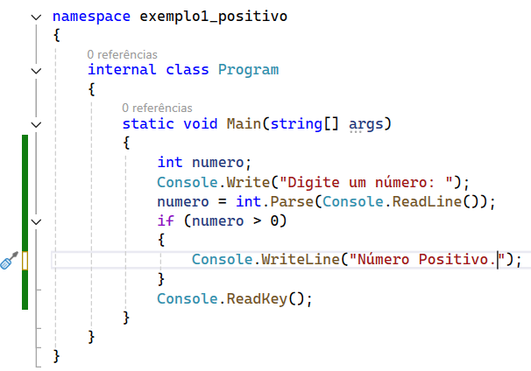
Exemplo 1
Desenvolva um algoritmo (Portugol) e um programa (C#) que o usuário digite um valor, caso o número for positivo exiba na tela “Numero Positivo”
PORTUGOL
Algoritmo: Verificar_numero;
Variáveis:
numero: inteiro;
Início
Escreva (“Digite um numero: ”);
leia (numero);
se (numero > 0)
então
escreva (“Numero Positivo”);
fim se
Fim

Slide 7
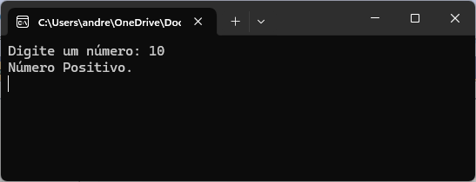
Exemplo 1
Ao executar o código em C# e digitar o número 10, temos o seguinte resultado;
Conclusão: a mensagem é exibida pois o valor digitado é maior que 0, sendo verdadeira a condição o código (Console.WriteLine("Número Positivo.");)é executado;

Slide 8
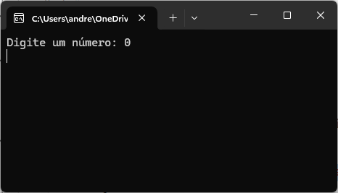
Exemplo 1
Ao executar o código em C# e digitar o número 0, temos o seguinte resultado
Conclusão: a mensagem não é exibida pois o valor digitado é igual a 0, sendo falsa a condição;

Slide 9
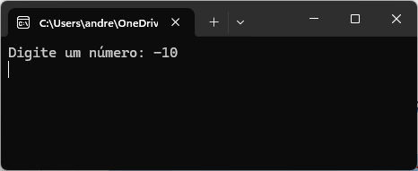
Exemplo 1
Ao executar o código em C++ e digitar o número -10, temos o seguinte resultado
Conclusão: a mensagem não é exibida pois o valor digitado é -10, sendo falsa a condição;

Slide 10
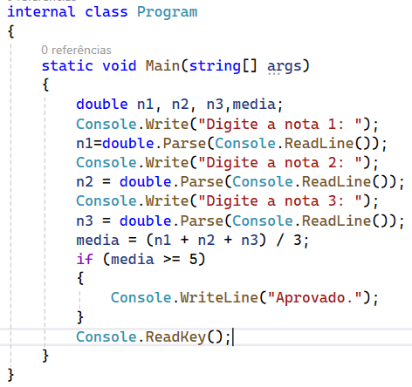
Exemplo 2
Faça um algoritmo (Portugol) e um programa (C#) que leia as 3 notas de um aluno e calcule a média, se a média for maior ou igual a 5 exiba a mensagem “Aprovado”
Algoritmo calcular_media_notas;
variaveis
nota1, nota2,nota3, media : real;
Inicio
Escreva ("Digite a nota 1: ");
Leia (nota1);
Escreva ("Digite a nota 2: ");
Leia (nota2);
Escreva ("Digite a nota 3: ");
Leia (nota3);
media <- (nota1+nota2+nota3)/3;
se (media > = 5 ) então
escreva(“Aprovado ");
fim se
Fim

Slide 11
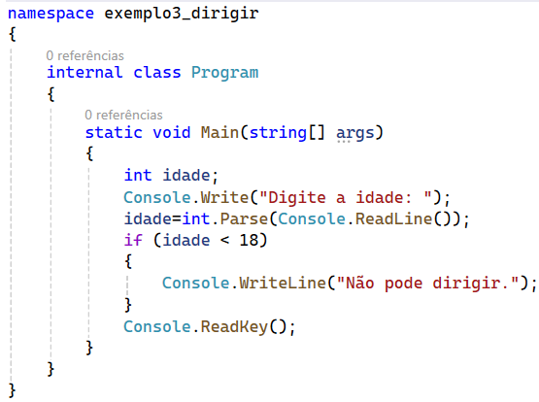
Exemplo 3
Faça um algoritmo (Portugol) e um programa (C#)que leia a idade de uma pessoa expressa em anos, se for menor que 18 exiba a mensagem “Nao pode dirigir”
Algoritmo dirigir;
variaveis
idade : inteiro;
Inicio
Escreva ("Digite a idade em anos ");
Leia (idade);
se (idade < 18 ) então
escreva(“Não pode dirigir ");
fim se
Fim

Slide 12
Exercícios
Agora que você aprendeu sobre estrutura de decisão (se...então) desenvolva programas na linguagem C#
Peça ao usuário digitar a idade expressa em anos, se idade maior ou igual a 16 escreva a mensagem “Pode votar”
Peça ao usuário para digitar um nome, se o nome for igual a “andreia” escreva a mensagem “Você é professora”.
Declaração da variável: String nome
Comparação: (nome==”andreia”)
Elabore um programa que leia a altura e o peso de uma pessoa e calcule o Índice de Massa Corporal, sendo que IMC = peso / (altura*altura). Se o IMC estiver abaixo de 18.5 exiba a seguinte mensagem “Você está abaixo do peso normal”.

Slide 13
Exercícios
Faça um programa que o usuário digite o salário, se o salário for menor que R$ 1500,00 calcule e exiba o novo salário com aumento de 37%
Desenvolva um programa que leia um valor em segundos e calcule quantos minutos esse valor corresponde. Se a quantidade de minutos for maior que 1 exiba a mensagem: “Mais de um minuto”.
A Loja Mamão com Açúcar está lançando uma promoção se o valor da compra for maior que R$ 500,00 o cliente ganhará um desconto de 10%. Faça um programa que receba o valor da compra e calcule o valor a ser pago, assim o desconto só acontecerá se a compra for maior que R$500,00.

